Slide 1
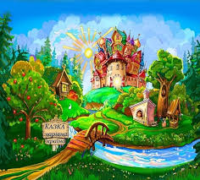
Подорож до країни „Загадок”
Мета: Ознайомити з народною творчістю загадкою, розвивати кмітливість, фантазію, уважність, вчити відгадувати загадки, спостережливість; виховувати почуття прекрасного, любов і повагу до всього живого, бережливе ставлення до оточуючого середовища
Підготувала: Саніє Емірамзаєва

Slide 2
ЩО ТАКЕ ЗАГАДКА?
Загадка це народний твір, в первісний лад ще виник він, коли не вміли люди ще писати, а думати навчились, уміли міркувати. Слово «загадка» походить від гадати, що означає думати та міркувати. У загадках предмет не називають, а лиш описують його і натякають. Загадка вчить предмети зіставляти, ознаки найістотніші в них виділяти, знаходити в них схожість і відмінність та розвиває у дітей кмітливість. У загадках описують предмети, ознаки називають їхні та прикмети. (Вони ж у мові нашій найкращі у поетів), не називають лиш самих предметів. Кожне слово в загадці несе певну інформацію, допомагає розвивати фантазію. Предмет у загадці прямо не називається, пропонуються тільки окремі ознаки, дії, зіставлення, а той, хто хоче відгадати, має думати, порівнювати, зіставляти, робити певні припущення.

Slide 3
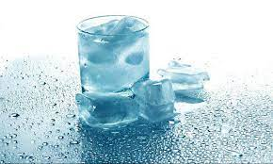
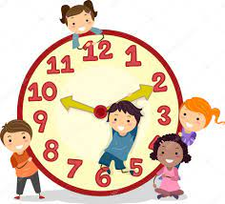
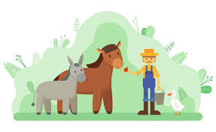
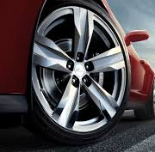
Загадки на кмітливість
1. Яку воду можна принести в ситі?
2. Кінь перевозить 10 кг вугілля, а поні — 10 кг вати. У кого вантаж важчий?
3. Яке колесо не крутиться в автомобілі, коли він їде?
4. Коли ми, дивлячись на цифру «два» кажемо «десять».

Slide 4
6. Сорок п’ят і сорок п’ят — скільки буде?
7. Яке ім’я хлопчика вперед і назад читається однаково?
8. Хто показує кожному його обличчя, бо не має власного?
9. У млині було вісім мішків, на кожному мішку сиділо по дві миші, прийшов мельник з котом, скільки тепер стало ніг?

Slide 5
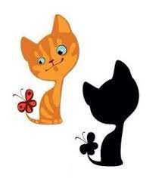
Відгадайте загадки:
Всі його люблять, всі його чекають, а хто на нього подивиться — кожен скривиться
По соломі ходить, а не шелестить.

Slide 6
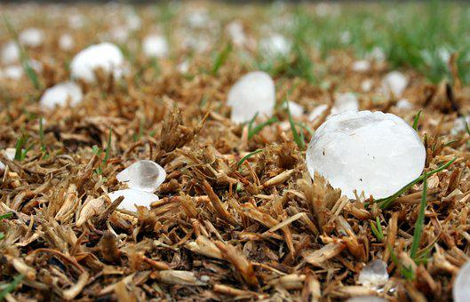
Мене просять і чекають,а як покажусь — утікають.
З небесної діжки
Крижані горішки
На землю упали,
Шкоди нам завдали.

Slide 7
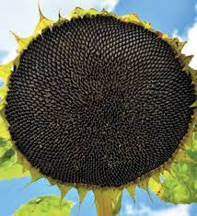
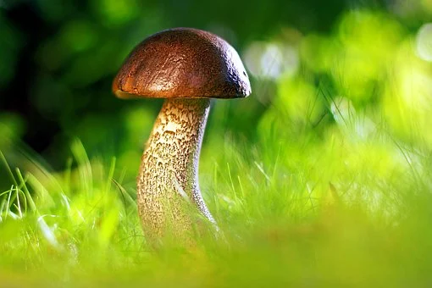
Сімсот соколят на одній подушці сплять.
Є шапка, але немає голови; є нога, але без черевика.

Slide 8
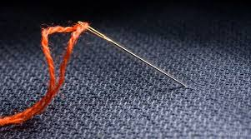
Хоч має вухо, а не чує.
Як не бий, він не заплаче, тільки сам завзято скаче.

Slide 9
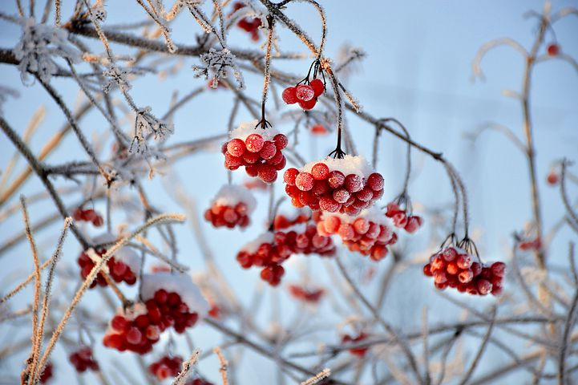
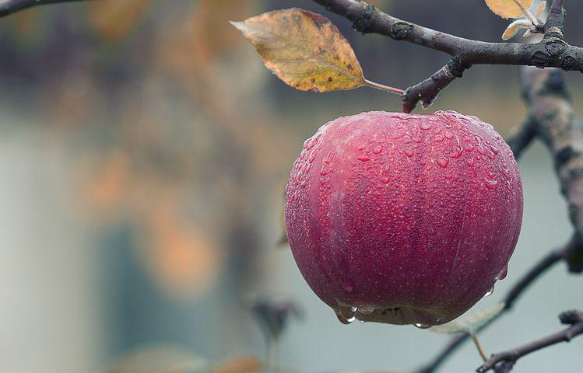
І червона, й соковита,
Та гірка вона все літо.
Припече мороз – вона
Стала добра й смачна.
Мов маленький м’ячик,
Висить, а не скаче,
Рум’яне, гладеньке,
На смак солоденьке.

Slide 10
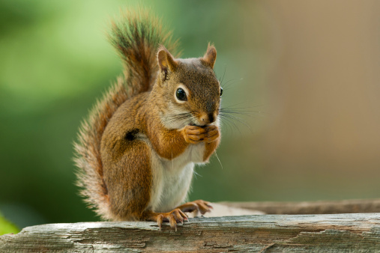
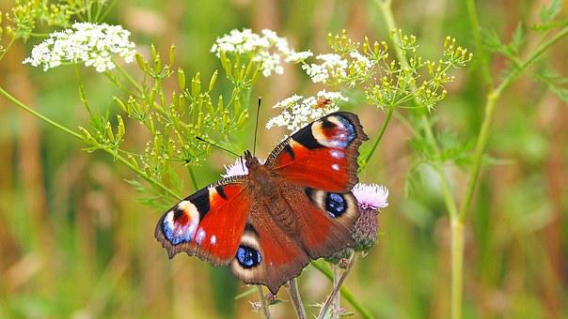
Спритний майстер у стрибках:
На деревах, по гілках.
Вся руда, пухнастий хвіст,
Рідний дім для неї – ліс.
Хто крилатий, гарний, гожий,
На красиву квітку схожий,
Має довгий хоботок,
П’є нектар ним із квіток?

Slide 11
Дуже я потрібна всім:
І великим, і малим.
Всіх я розуму учу,
А сама завжди мовчу.
Книжечки маленькі,
Аркуші біленькі.
В них ми вчимося писати,
І складати, й віднімати.

Slide 12
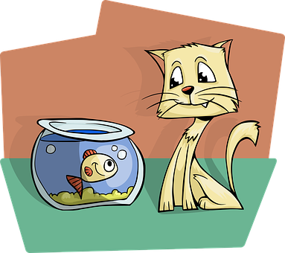
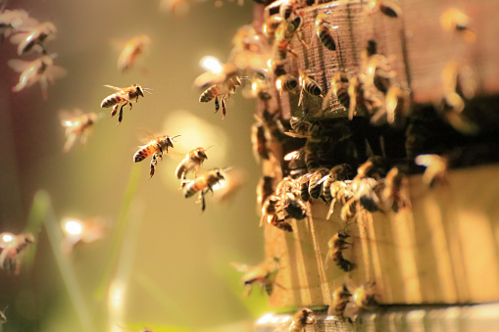
Що за хатка – дивина?
З скла прозорого вона.
Табунцями, як у річці,
Рибки плещуться в водичці.
Де у полі квітне гречка,
Стоїть хатка невеличка.
Ти зустрінеш там родину,
Що працює без упину.

Slide 13
Перегляд відео: Загадки для дітей про сонечко, місяць зорі
https://www.youtube.com/watch?v=-Yw_tO3kgXU

Slide 14
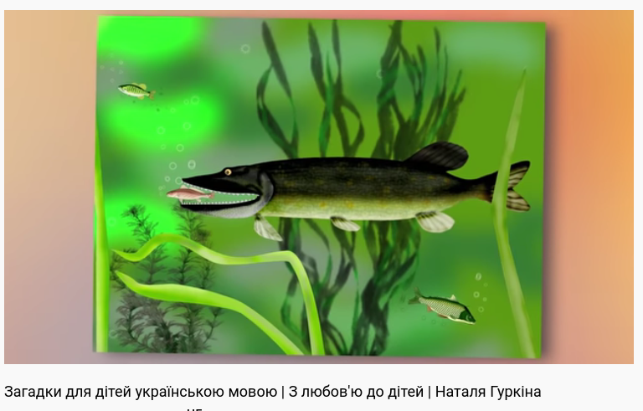
Перегляд відео: Загадки для дітей українською мовою
https://www.youtube.com/watch?v=uFEuaGcw530
Джерело: https://vrazukr.ru/navchannja-2/viznachennja/19259-shho-take-zagadka.html
https://pustunchik.ua/ua/checkyourself/viktoriny/samyy-rassuditelnyy-i-soobrazitelnyy
https://archive.svitua.org/dytiacha-kimnata/kazky/item/6563-zahady-dlia-ditei-ukrainskoiu-movoiu-z-vidhadkamy.html
http://www.myshared.ru/slide/1120242/

